Slide 1

Introdução à programação para ciência e engenharia em Python
Iuri Soter Viana Segtovich
Parte 2: Lógica e Sintaxe

Slide 2
python tutor
www.pythontutor.com/
live.html#mode=edit

Slide 3
Print #imprimir
1.
2.
3.
4.
5.
Código fonte
  1. O nome da função
  2. Abre parênteses
  3. O argumento
  4. Fecha Parênteses
5. Terminal de impressão

Slide 4
O que está acontecendo?

Slide 5

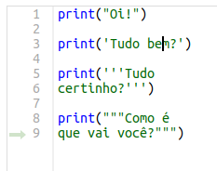
Argumentos para o print
Um string
  Uma sequência de caracteres
Aspas duplas
Aspas simples
Três aspas simples ou duplas (multiline)

Slide 6
Vários argumentos separados por vírgula

Slide 7
Outros tipos de objeto que vêm a ser representados por strings.
Tipo números

Slide 8

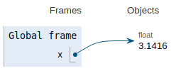
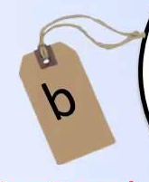
O que são objetos e tipos? e nomes, identificações e representações?
Gerar um objeto do tipo float a partir da expressão literal 3.1415926535897932384626433 e vinculá-lo ao nome x.
10000000
00000011
01001011
00000001
00101110
01001011
00000001
00101110
id
x
type
repr

Slide 9
Nomes válidos
Letras
Underline
Algarismos
  Não pode começar com algarismos
_nomes ou __nomes começando com um ou dois underline são utilizados para funções especiais
Os nomes são CASE SENSITIVE

Slide 10

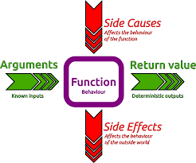
Mais funções
objeto
id
número
objeto
type
tipo
objeto
repr
representação

Slide 11
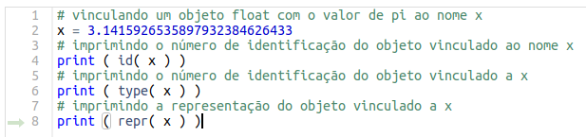
# comentários

Slide 12
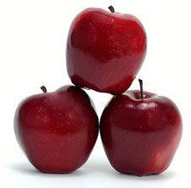
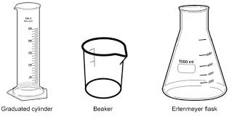
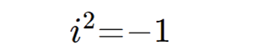
Outros tipos
Numbers
  int
  float
  complex
string
bool

Slide 13
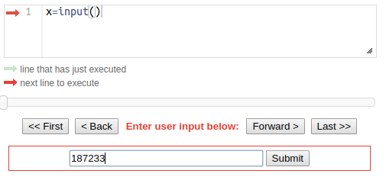
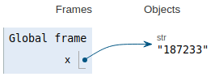
input
Sempre interpreta a entrada como texto - retorna um string.
Parênteses vazios indica chamada sem argumentos.

Slide 14
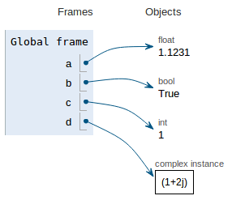

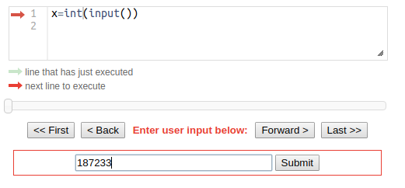
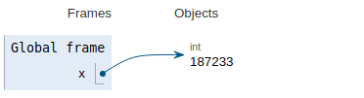
Conversões
As funções de conversão tem os nomes dos tipos

Slide 15
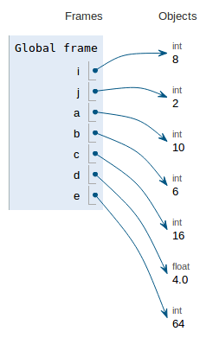
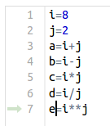
Cada tipo tem suas operações
7

Slide 16
Operadores são funções por trás dos panos
7

Slide 17
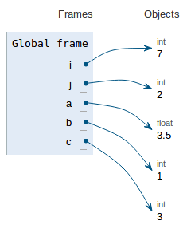
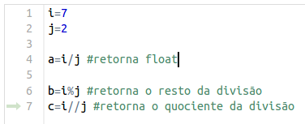
Divisão de inteiros
7

Slide 18
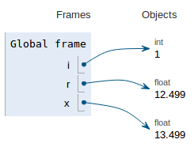

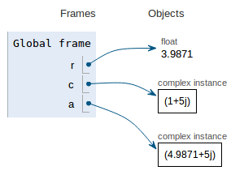

Conversões automáticas
7

Slide 19

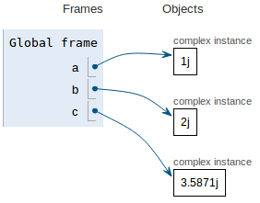
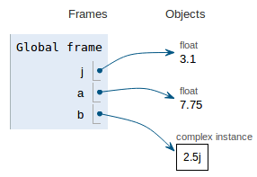

A expressão literal do complexo é 1j
Também valem seus múltiplos inteiros e decimais
Um j sozinho indica um nome

Slide 20
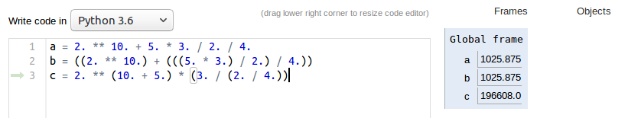
Precedência
funções
**
*, /, %, //
+, -
Parênteses agrupam termos e estabelecem precedência

Slide 21
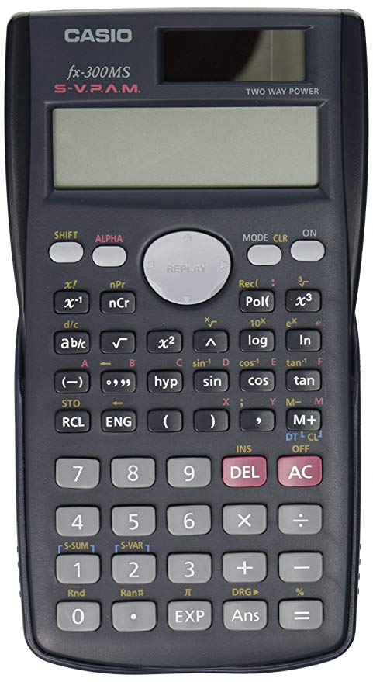
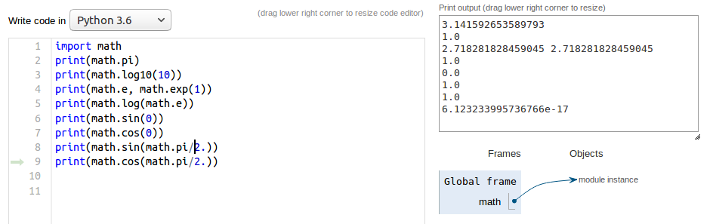

math
Comando import
  Dá acesso aos objetos de um pacote
    Funções
    Constantes
Import umModulo as apelido

Slide 22

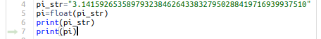

float x real
Real: infinitas casas decimais
Float: truncado após aproximadamente 16 algarismos significativos

Slide 23
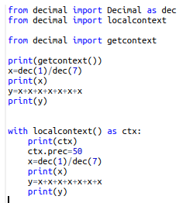

Type decimal

Slide 24
O python como uma calculadora
Calcular quantos segundos tem em um ano.
Dividir o custo do churrasco.
Calcular o juros composto em um ano para 1% mensal.
Converter unidades.
Fazer as contas dos exercícios de introdução aos cálculos de processos.

Slide 25
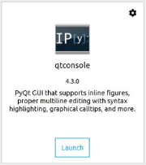
Anaconda navigator / qtconsole

Slide 26
Ipython

Slide 27
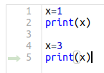

O vínculo não é permanente

Slide 28
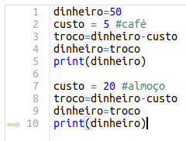

Exemplo

Slide 29

Binding não é equação
Avaliar as operações do lado direito
Vincular o resultado ao nome do lado esquerdo

Slide 30
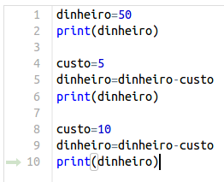

Exemplo

Slide 31
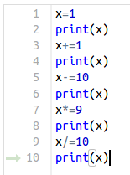

SYNTATIC SUGAR

Slide 32
Mais funções por trás dos panos

Slide 33
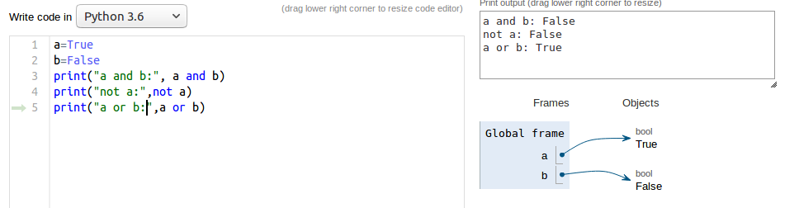
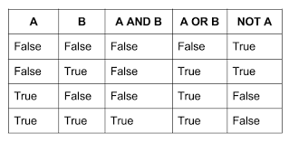
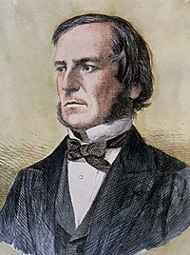
Bool - lógicos

Slide 34

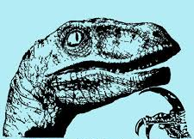
Comparações
(number,number)→ bool

Slide 35

Comparações
(number,number)→ bool

Slide 36
Comparações
(number,number)→ bool

Slide 37
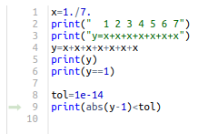

Comparações com floats
abs() - função módulo

Slide 38
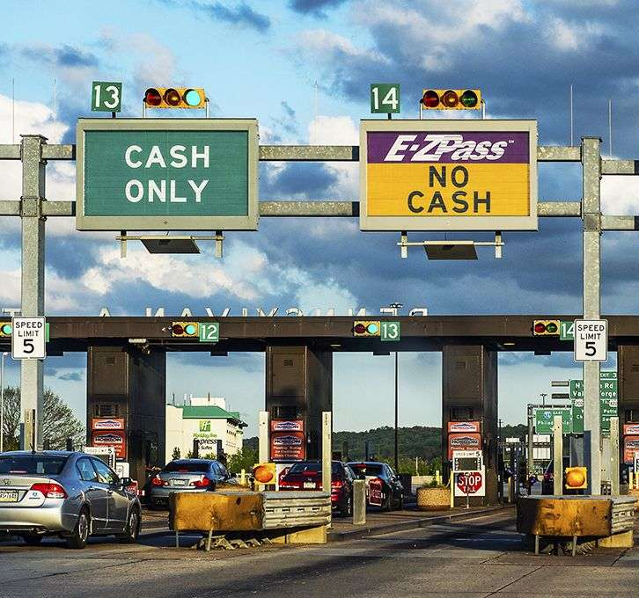
Condicionais

Slide 39
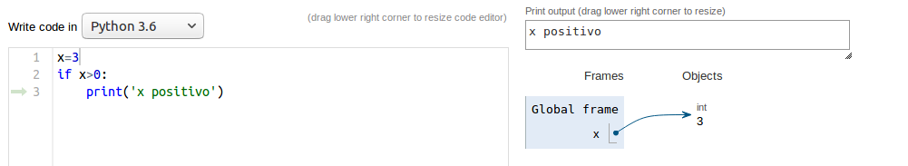
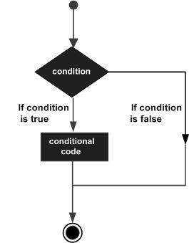
if
Dois pontos
Identação

Slide 40
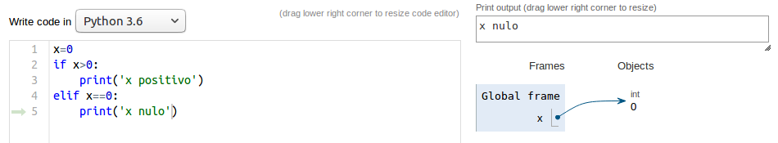
elif
Dois pontos
Identação

Slide 41
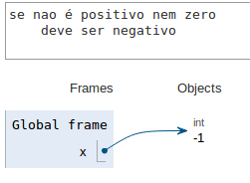
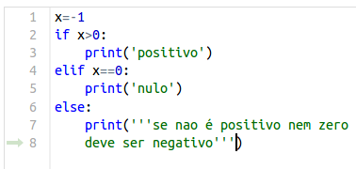
else
Dois pontos
Identação

Slide 42
Exemplo
Tirou média maior que 7
Tirou média final maior que 5

Slide 43
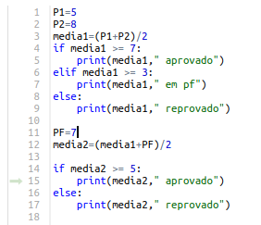
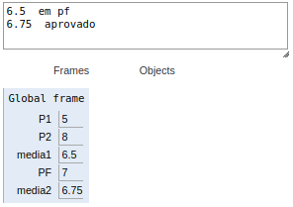
Nota P1 = 5
Nota P2 = 8
Verificar se média maior que 7
Verificar se nota menor que 3
Imprimir média e informação de aprovado ou em prova final ou reprovado direto
Apenas se foi pra PF:
Nota PF = 7
Verificar se nota final maior que 5
Imprimir média final e informação de aprovado ou reprovado

Slide 44
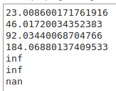
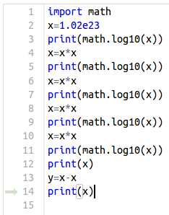
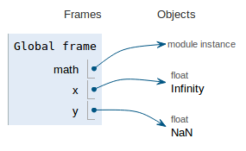
Comparação com NAN
inf - infinity
nan – not a number

Slide 45
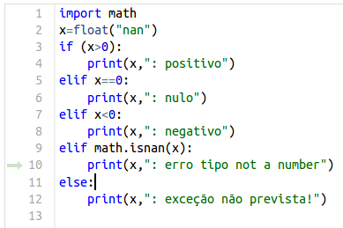
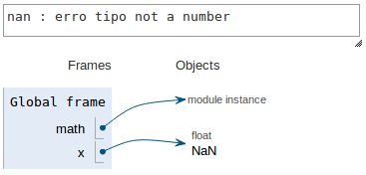
Exemplo

Slide 46
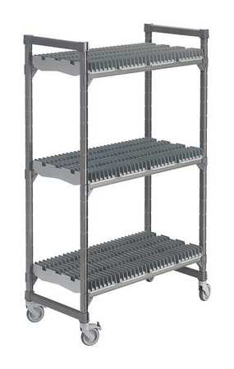



mais tipos
1.5
3
Containers / Collections
  tuple
  list
  set
  dictionary
3
True
1.5
True
True
3
3
"Número de maçãs"
1.5
"Volume de água"
1.5
True
"Estado da Lâmpada"

Slide 47




tuple
Expressão literal
  vírgulas e parênteses, opcionalmente

Slide 48


Indexing acessar elementos por índice
Começa no zero
-1 significa último

Slide 49


Slicing fatiar, cria cópias de seções
Argumento vazio segue um comportamento padrão

Slide 50


list
Expressão literal – vírgulas e colchetes

Slide 51


list
Append (apensar)
Extend (extender)
Rebind item (re vincular elemento)

Slide 52


Slicing Strings

Slide 53

Iterações

Slide 54


for
Dois pontos
Identação
Função range

Slide 55



Operações com o contador

Slide 56


somatório
FAZER O SOMATÓRIO DA LISTA
[2,4,6,8,10,12]

Slide 57

Nested for

Slide 58

Iteraçao ao longo dos elementos de uma lista
In - iteração sobre Cada elemento de uma lista

Slide 59


while
While (predicate)
Loop infinito

Slide 60





Exemplo: achar maximo
Achar o maximo em [1,346432,68,1223,5,47,678]

Slide 61



Exemplo: Fatorial
0 ! = 1
n ! = n * ( n-1 )! para n > 0

Slide 62


Exemplo: Ordenar (sort)
Colocar a lista [1,346432,68,1223,5,47,678] em ordem crescente
(1 < 5 < 47 < 68 < 678 < 1223 < 346432)

Slide 63

set
União
Interseção
Adição / Remoção

Slide 64

dict
Indexação por palavra-chave

Slide 65
Mutability
IMMUTABLE
  Numbers
  String
  Bool
  Tuple
MUTABLE
  List
  Set
  Dictionary

Slide 66
Mutability

Slide 67




listas de listas

Slide 68


Comprehension

Slide 69


module random

Slide 70
O caso geral das funções

Slide 71



Def funções
Def, Parênteses vazios - definição
Dois pontos
Identação
Parênteses vazios - chamada

Slide 72

Side causes
Acesso de leitura às globais

Slide 73



Namespaces - função dir()

Slide 74


global
Acesso de modificação
(Rebinding) das globais

Slide 75

argumentos
argumentos posicionais

Slide 76


nome dummy x nome actual

Slide 77




Passa referência para um objeto único, não passa o nome

Slide 78


Se o argumento é objeto mutavel
É possivel mudar o conteúdo sem desvincular o nome

Slide 79
mais args menos global

Slide 80


return
Return objetos ou objetos

Slide 81




Exemplo: função de conversão de unidades de temperatura de F para C e vice-versa.

Slide 82

Função f usando função g

Slide 83


Função f recebendo uma função g por argumento

Slide 84



Função recursiva

Slide 85

Opcionais e kargs
kargs, argumentos palavra chave

Slide 86


closure
Pegar uma função de 3 argumentos e gerar uma função de 1 argumento, fixando os demais.

Slide 87

lambda
lambda
  nome_da_dummy
  Dois pontos
  Chamada de função usando
    o nome da dummy
    nomes definidos no namespace

Slide 88


Slide 89

Arquivos locais

Slide 90

Working directory

Slide 91


Open, write

Slide 92


format
https://pyformat.info/
https://docs.python.org/3/library/string.html#string-formatting

Slide 93


readLINE

Slide 94
CSV.readER

Slide 95





ajuda
Dir()
Help()
Objeto?
Objeto??

Slide 96


Module
"Leitura.py"
New console / restart kernel
Programa.py

Slide 97




Library-like module

Slide 98


OOP

Slide 99


Built-In Class Attributes

Slide 100


inheritance

Slide 101


Method override

Slide 102


Operator overload

Slide 103


Gerenciamento de exceções

Slide 104


Exemplo

Slide 105

Prepare sua exceção

Slide 106


Exercício

Slide 107


Slide 108
Referências principais
https://www.tutorialspoint.com/
python3/
python_basic_syntax.htm
https://stackoverflow.com/
search

Slide 109

EXERCÍCIO DE lógica DE PROGRAMAÇÃO

Slide 110

perguntas

